Slide 1
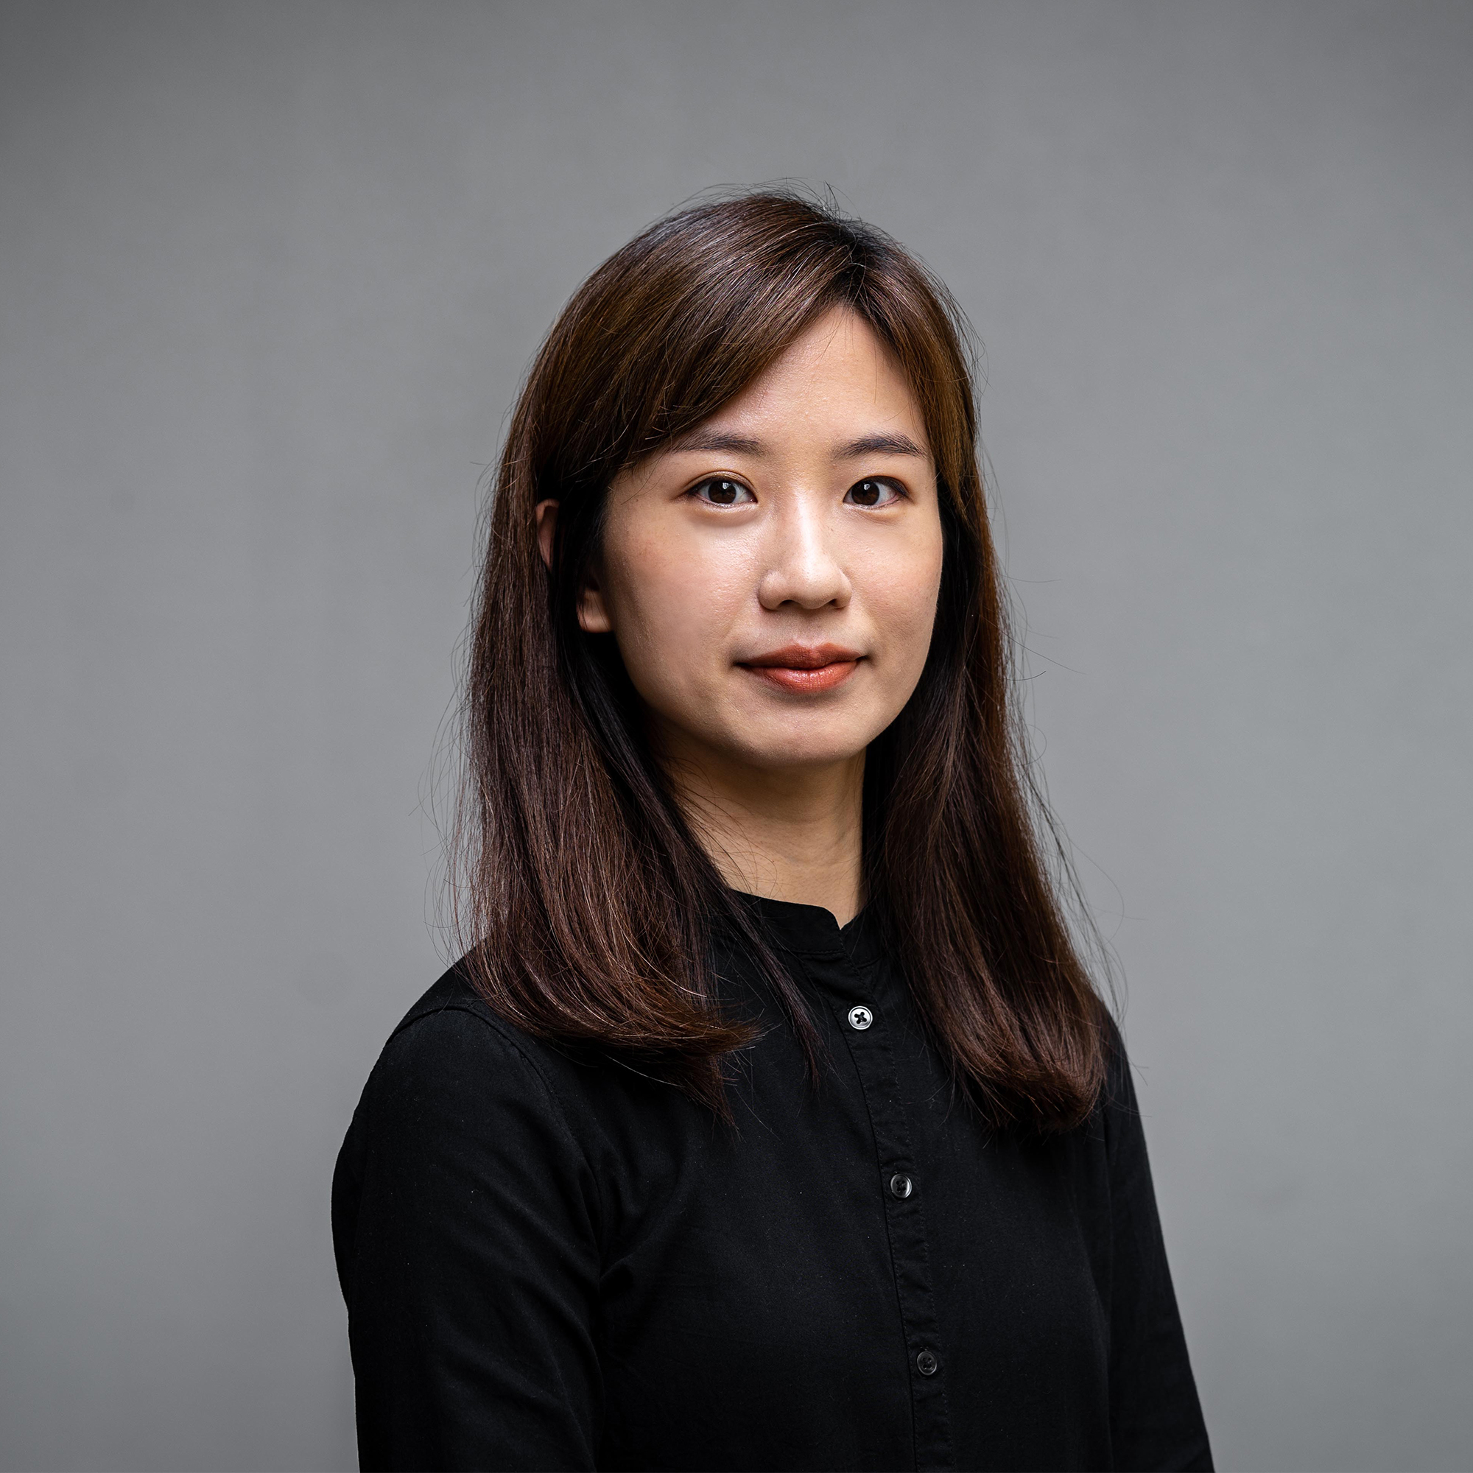

王逸璇
現職
成功大學建築學系助理教授
玖柒聯合設計 共同創辦人
成功大學規劃與設計學院 國際長
台南市都市設計審議委員會114年度委員
臺灣建築學會 第23屆會員南區代表
成功大學建築系課程委員會委員
成功大學永續校園規劃工作小組委員
學歷
美國哥倫比亞大學建築碩士
美國密西根大學建築學士
經歷
成功大學設計中心專案講師 2020-2022
WeWork, BIM Lead 2017-2018
Senior Development Operations Lead 2018-2019
Brandon Haw Architecture, Architectural Designer 2017
獎項
112學年度教學創新與大學社會責任特優教師、教學創新全英語授課(EMI)教學優良獎
2024教育部第二期數位人文創新人才培育計畫成大核心課群人文青石獎、教研成果特優獎

